Slide 1


Slide 2

Matriz CSD
Prof. Silvio Macedo
Prof. Dr., Me. Aurélio José Vitorino
2024

Slide 3
Ao se iniciar um novo projeto, como uma nova empresa, site, aplicativo ou qualquer outro, é comum o surgimento de várias dúvidas no processo.
Mesmo trocando diversas informações e realizando várias reuniões a respeito da proposta apresentada, as informações nem sempre ficam claras para a equipe. Assim, utilizar uma ferramenta que reduz a possibilidade de erros na comunicação, se torna uma forma rápida e eficiente de se debater um tema.
https://escoladesignthinking.echos.cc/blog/2020/08/matriz-csd/

Slide 4

Matriz CSD?
A Matriz CSD é um framework utilizado na gestão de projetos, principalmente quando falamos gestão de produto e design de produto. A estrutura foi criada por uma consultoria de Service Design, a Livework. Como os projetos são vivos e mudam com frequência, a matriz ajuda a acompanhar essas alterações.
A sigla CSD vem de Certezas, Suposições e Dúvidas, elementos que fazem parte dos projetos e que envolvem todos os aspectos de uma determinada iniciativa (como o público, o contexto, a estratégia, o objetivo, as necessidades, os processos, o orçamento, o retorno financeiro, entre outros).
Matriz CSD: o que é e como construir junto ao time (cursospm3.com.br)

Slide 5

O que é a Matriz CSD?
O objetivo é esclarecer as dúvidas, transformar as suposições em certezas e confirmar as certezas.
Com o tempo, a equipe deve consolidar caminhos e entender melhor por onde seguir. Por isso, a matriz CSD é um bom guia para direcionar o começo dos projetos, que podem ser mais confusos no início, e manter a consistência das atividades até a finalização do projeto.
A matriz CSD é bastante utilizada pelos profissionais de Design de Produto e traz insights para melhorar a experiência do usuário.
Matriz CSD: o que é e como construir junto ao time (cursospm3.com.br)

Slide 6
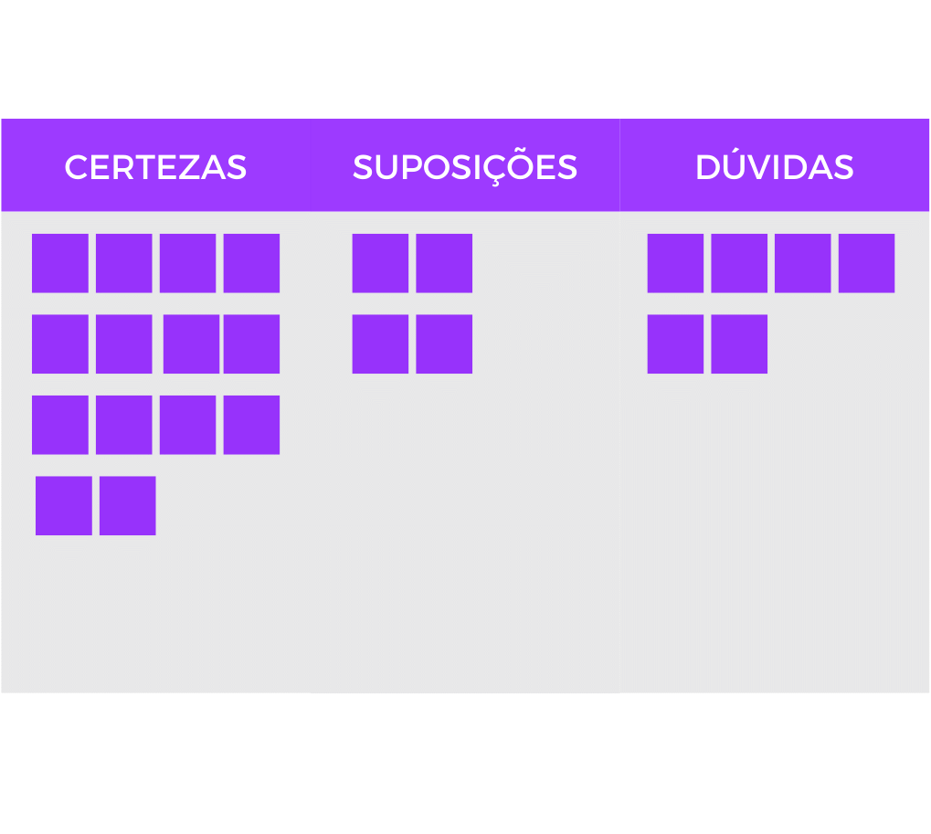
O que é a Matriz CSD?
Esse framework ajuda o time a focar no que importa para o desenvolvimento do projeto e traz mais clareza sobre qual caminho seguir, porque se trata de uma ferramenta visual que ajuda a dar direcionamento para os próximos passos de uma iniciativa.
Visualmente, a matriz é composta por três colunas, cada uma corresponde a uma letra da sigla CSD:
Matriz CSD: o que é e como construir junto ao time (cursospm3.com.br)

Slide 7
Estrutura da Matriz CSD?
Certezas
Esses são os aspectos do projeto ou da decisão que são conhecidos com um alto nível de confiança. As certezas são baseadas em fatos, dados e informações confiáveis. Elas representam os elementos nos quais a equipe pode confiar sem incertezas significativas. Exemplos de certezas podem incluir a demanda do mercado por um produto, requisitos regulatórios ou capacidades técnicas de uma tecnologia que está sendo utilizada.
Suposições
As suposições são suposições feitas sobre fatores que não são totalmente conhecidos ou confirmados. São suposições ou hipóteses educadas que influenciam o projeto, mas estão sujeitas a alterações com base em informações ou análises adicionais. As suposições ajudam a reconhecer as áreas em que há algum nível de incerteza, mas em que a equipe fez suposições para avançar com o projeto. Essas suposições podem incluir suposições sobre o comportamento do cliente, ações da concorrência ou condições econômicas.
Dúvidas
As dúvidas representam as áreas de incerteza ou risco significativo no projeto ou no processo de tomada de decisão. São fatores que a equipe reconhece como possíveis obstáculos ou desafios, mas não tem clareza ou compreensão. As dúvidas podem surgir por vários motivos, como falta de dados, condições de mercado imprevisíveis ou complexidades técnicas. Identificar dúvidas é fundamental, pois permite que a equipe aborde proativamente os possíveis riscos e desenvolva estratégias de mitigação.

Slide 8
Quem Faz Uso da Matriz CSD?
A Matrix CSD é uma ferramenta versátil que pode ser aplicada em vários setores e funções de negócios. Sua principal utilidade está na promoção do pensamento estruturado, facilitando a avaliação de riscos e orientando os processos de tomada de decisão
Empresas de Tecnologia
As empresas de tecnologia geralmente empregam a Matriz CSD para avaliar as oportunidades de mercado para novos produtos ou tecnologias. Ao identificar certezas (por exemplo, a demanda do mercado por um determinado recurso), suposições (por exemplo, a taxa de adoção entre os grupos demográficos que a empresa quer alcançar) e dúvidas (por exemplo, respostas da concorrência), elas podem refinar o desenvolvimento de seus produtos e as estratégias de entrada no mercado.
Empresas de Manufatura
As empresas de manufatura utilizam o Matrix CSD para avaliar os riscos e as oportunidades da cadeia de suprimentos. Elas identificam certezas, como custos de matéria-prima, suposições, como previsões de demanda do mercado, e dúvidas, como riscos geopolíticos ou mudanças regulatórias, para otimizar seus processos de produção e mitigar possíveis interrupções.
Empresas de Consultoria
As empresas de consultoria utilizam o Matrix CSD para estruturar os compromissos com os clientes e as recomendações estratégicas. Ao categorizar as certezas, suposições e dúvidas relacionadas ao ambiente de negócios ou aos desafios de um cliente, os consultores podem desenvolver soluções personalizadas que abordem as principais incertezas e proporcionem o máximo de valor.

Slide 9
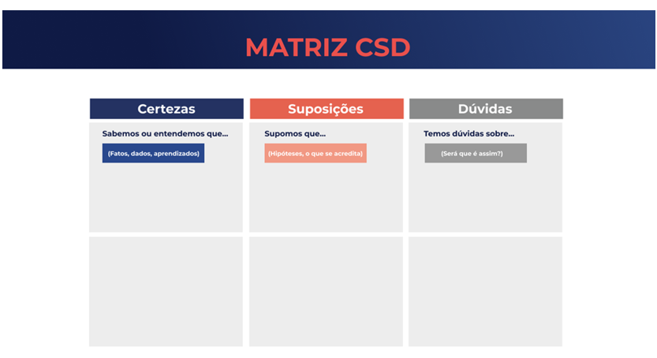
Modelo da Matriz CSD ?

Slide 10
Quando Aplicar a Matriz CSD ?
Início do projeto. Use a Matriz CSD para avaliar a viabilidade do projeto e identificar as principais incertezas que precisam ser abordadas durante o planejamento e a execução.
Planejamento estratégico. Durante as sessões de planejamento estratégico, a Matriz CSD pode ajudar a identificar fatores críticos que influenciam o sucesso da estratégia e a priorizar ações com base no nível de certeza e incerteza associado a elas.
Gerenciamento de riscos. Incorpore a Matriz CSD ao processo de gerenciamento de riscos para identificar e priorizar os riscos com base em seu impacto e probabilidade. Isso permite que as equipes desenvolvam planos proativos de mitigação de riscos e aloquem recursos de forma eficaz.
Tomada de decisões. Ao tomar decisões comerciais importantes, use a Matriz CSD para avaliar diferentes opções e avaliar o nível de certeza e incerteza associado a cada opção. Isso ajuda a tomar decisões informadas e a minimizar o impacto das incertezas nos resultados.

Slide 11

Como fazer a Matriz CSD?
Ela não é feita para ficar de lado ou ser esquecida, e também não é uma estrutura imutável. Esse framework pode ser modificado de acordo com o andamento do projeto e sofrer alterações ou acréscimos caso as prioridades mudem por algum motivo.
Assim que o time decidir começar um projeto, é importante aplicar a matriz CSD para nortear todos os passos desde o início.
Também pode utilizar essa estrutura para direcionar as primeiras pesquisas do projeto, seja para esclarecer as dúvidas, seja para confirmar as suposições e certezas.
Matriz CSD: o que é e como construir junto ao time (cursospm3.com.br)

Slide 12

Dicas práticas para utilizar a Matriz CSD
A matriz CSD é uma estrutura muito útil para os times de Produto, vamos ver como você pode colocá-la em prática:
Defina o objetivo
Qual problema o time quer resolver? Por que o projeto existe? Essas perguntas vão ajudar na hora de levantar as certezas, as suposições e as dúvidas.
Escreva as certezas, as suposições e as dúvidas
Faça um levantamento sobre as certezas, as suposições e as dúvidas em relação ao projeto. Uma dica é utilizar sessões de brainstorming com o time, de modo que cada pessoa monte um esboço da sua matriz e depois compartilhe com o time para discutirem o que deve entrar em cada coluna da matriz final.
Matriz CSD: o que é e como construir junto ao time (cursospm3.com.br)

Slide 13
Dicas práticas para utilizar a Matriz CSD
Escolha uma boa ferramenta
Como a sua equipe irá construir a Matriz CSD? Algumas opções são post-its em um quadro, caneta e placa de vidro, planilha no Google Sheets e ferramentas online. Em relação a esta última alternativa, você pode usar plataformas como o Trello, Miro e ou Mural para montar a matriz.
Preze pela contribuição das pessoas do time
Disponha os elementos que a equipe levantou nas respectivas colunas da Matriz CSD. Se utilizar uma ferramenta online ou uma planilha no Google Sheets, crie um modelo editável para as pessoas contribuírem e revise os detalhes.
Se for utilizar post-its e um quadro no escritório, uma dica é separar os assuntos por cor para facilitar a visualização. Por exemplo, todos os post-its que trouxeram dúvidas, suposições e certezas sobre o público serão amarelos.
Matriz CSD: o que é e como construir junto ao time (cursospm3.com.br)

Slide 14
Dicas práticas para utilizar a Matriz CSD
Use um quadro para anotar Certezas, Suposições e Dúvidas
Para começar, use um quadro para criar as colunas de Certezas, Suposições e Dúvidas. Para anotar as ideias, pode-se usar post-its.
Comece pelas Certezas
É importante partir sempre dos fatos e dados disponíveis. O que parece ser a verdade absoluta, o time deve colocar na área de Certezas.
O que fazer quando surgirem opiniões diferentes
Quando há opiniões diferentes sobre o mesmo assunto, o post-it vai para a área de Suposições. Isso significa que mesmo que alguém considere algo como certo, deve ficar na coluna de Suposições até prova em contrário. Estipular essa regra evita que o time perca tempo com discussões demoradas, bem no início do processo. O trabalho poderá avançar e as pessoas vão se concentrar no que é realmente comprovado.
Não tenha medo de ter muitas Dúvidas
Para tudo o que não se sabe sobre o projeto, é só usar a coluna de Dúvidas. É comum que o volume de Dúvidas seja maior do que todo o resto nesse momento, mas isso também faz parte do processo. O time também terá consciência de que vai precisar comprovar muitas coisas e isso ajudará o trabalho a avançar.

Slide 15
Dicas práticas para utilizar a Matriz CSD
Como agir se a equipe não estiver no mesmo espaço físico
A execução da Matriz CSD pode ser feita de forma remota e até assíncrona, se os membros da equipe estiverem em diferentes fusos horários. Nesse caso, é importante estipular um prazo para que as pessoas preencham a matriz e tragam considerações.
Use ferramentas digitais para agilizar o processo
Plataformas e ferramentas digitais como Miro, ClickUp, Trello e Figma podem ajudar não apenas na hora de preencher a Matriz CSD, mas também para mover as colocações entre as áreas de Certezas, Suposições e Dúvidas. É possível criar um novo quadro para fazer o exercício à distância e compartilhar o conhecimento com todos os membros da equipe.
Garanta que todos têm visibilidade do processo
O mais importante é que o time tenha visibilidade dos fatos e dados (Certezas), entendimento sobre as hipóteses (Suposições) e o que o time coletivamente não sabe ainda (Dúvidas) do projeto. Após a criação da Matriz CSD, é possível decidir facilmente o que a equipe precisará fazer e definir onde e como obter cada tipo de informação que está faltando.
Revise a Matriz CSD à medida que o projeto avança
A Matriz CSD pode e deve ser usada durante todo o projeto, sendo constantemente revisada e atualizada até que as dúvidas do time desapareçam. No processo, a busca é aumentar as Certezas, comprovar Suposições e eliminar Dúvidas.

Slide 16
Quais Perguntas Usar na Matriz CSD?
Certezas
O que sabemos?
Como sabemos que sabemos isso?
De onde veio essa informação?
Qual é o grau de confiabilidade dos dados ou das informações?
O que faremos em seguida com essas informações?
Suposições
Quais são as hipóteses que temos?
Por que elas são plausíveis?
Qual é o grau de confiança que temos nessas suposições?
De onde ou quando aprendemos essas informações?
Podemos testar essa suposição para ter certeza? Como?
Qual é a prioridade de testar essa suposição?
Dúvidas
O que não sabemos?
O que precisamos aprender?
Com quem precisamos conversar?
Quais são os riscos?

Slide 17
Perguntas?

Slide 18



